Slide 1
目录
1
背景
2
Binlog解析组件选型对比
3
mysql-binlog-connector-java
4
性能测试
5
UI设计
6
规划

Slide 2
背景
问题：
在CMP界面中，如果列表中存在非稳态资源（如处于忙碌状态的云主机），页面默认会每隔5秒自动刷新一次。 这会导致一个问题，即使资源实际已经达到稳定状态，用户可能也要额外等待5秒才能看到状态更新。 例如，创建一个空的云硬盘只需要1-2秒，但用户在极端情况下却需要6-7秒才能看到这个结果。
解决方案：
为了解决上述问题，本方案提出一种基于WebSocket的后端与UI之间的事件机制，可以让用户实时感知到资源状态变化。
主要思路如下：
与具体业务解耦，不侵入数据库，通过集成第三方组件，监听Binlog以获取数据库实时更新。
当后端系统感知到预设数据变化时，比如云主机表t_cpt_openstack_vm的status字段由BUSY更新为POWERON，推送WebSocket消息给前端。
前端基于WebSocket消息实时更新列表数据。
由于系统已经集成WebSocket，所以本方案主要关注于如何实现Binlog的监听和解析。

Slide 3
目录
1
背景
2
Binlog解析组件选型对比
3
mysql-binlog-connector-java
4
性能测试
5
UI设计
6
规划

Slide 4
Binlog
概念：Binlog，MySQL二进制日志文件，存储一系列的事件，用于记录数据库更新。
模式：包括statement、row、mixed三种模式。当前CMP数据库的配置模式为row。该模式下，Binlog中不会记录执行的SQL，而是会记录变化前后的真实数据。此外，otter目前仅支持row模式。
事件：
Binlog中存储的内容称之为事件，每一个数据库更新操作(Insert、Update、Delete，不包括Select)等都对应一个事件。
row模式下，BinLog中主要包括 TABLE_MAP_EVENT、增、删、改事件。
通过show binlog events命令可查看BinLog日志。
权限：业务模块读取BinLog文件之前，需要先给该用户赋予Repl_slave_priv和Repl_client_priv权限。

Slide 5
Binlog解析组件选型对比
目前在Java项目中实现binlog监听解析，有两个主流组件，mysql-binlog-connector-java和canal。
 | canal | mysql-binlog-connector-java
部署形态 | 需单独部署，HA部署依赖zookeeper | 无需单独部署，嵌入到Java项目
实现原理 | 伪装成slave，从master获取binLog然后解析 | 同canal
Slave数目 | 和canal副本数相同 | 组件每集成进一个项目，就会产生一个新的slave
订阅部分表 | 支持 | 不支持，接收全量binlog事件，业务代码中过滤
数据实时性 | 实时 | 实时
DB侵入性 | 解析binlog，对数据库无侵入 | 解析binlog，对数据库无侵入
项目背景 | 国外开源 | 阿里开源

Slide 6
目录
1
背景
2
Binlog解析组件选型对比
3
mysql-binlog-connector-java
4
性能测试
5
UI设计
6
规划

Slide 7
mysql-binlog-connector-java 简介
概述：mysql-binlog-connector-java 是一个开源Java项目，作为一种MySQL Binlog连接器，其核心功能是接收并解析binlog事件，目前该项目在github上已收获2.1k star。
主要特征：
支持TLS安全通信。
实时感知binlog更新。
与数据库失联后可自动恢复。
可从中央仓库下载，且无第三方依赖。
连接时可指定binlog文件和位置，默认从最新的binlog文件末尾读取。
版本选择：最新版本为0.21.0。maven中央仓库中标记被使用数为8，在所有版本中排名第三多。
集成模块选择：由于该组件每集成进一个模块，就会产生一个slave。所以如果各模块单独集成，就会给数据库带来额外的管理负担和成倍的网络I/O负载。因此建议将该组件集成到iresource-common，由iresource-common在感知到符合条件的数据库变化之后，统一进行数据处理或业务分发。

Slide 8
三副本场景
问题1：三个iresource-common副本会注册三个slave，每个slave订阅并解析同一份binlog，会不会产生问题？
分析：websocket每个client只能连接到一个server，因此，每个server会连接各自不同的client。所以，多副本解析同一份binlog，每个server推送给不同的客户端，并没有问题。
问题2：slave连接到master时，需要为每个slave声明唯一server-id，三副本部署时，每个slave要声明一个唯一的server-id。
UI
client
client
client
client
client
Iresource-common
(slave)
Iresource-common
(slave)
Iresource-common
(slave)
DB
(master)
解决方案：将容器的IP设置为server-id
IpUtil.ipToLong(InetAddress.getLocalHost().getHostAddress()

Slide 9
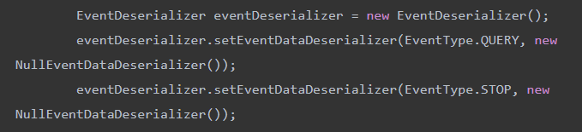
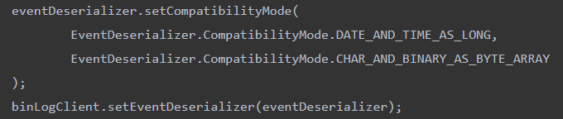
性能优化
虽然mysql-binlog-connector-java不支持订阅部分表，但是仍然有性能优化的空间。
基于社区issues，可以采用如下两个配置，降低binlog事件解析的性能损耗：
1. 面对当前业务场景，可以仅反序列化更新相关的4个事件，不反序列化其他36个事件。
2. 不去反序列化日期时间和字符串，按作者所述，当数据中包含大量时间及字符串时，会有10倍性能差。

Slide 10
目录
1
背景
2
Binlog解析组件选型对比
3
mysql-binlog-connector-java
4
性能测试
5
UI设计
6
规划

Slide 11
性能测试-耗时测试
声明：该性能测试，仅针对解析binlog对项目的性能影响，解析后的binlog暂未分发给任何业务。
测试环境：windos10，4核，16g内存。
在1w、5w、10w条数据库数据变化下，测试binlog解析耗时：
数据库变化数 | 耗时1 | 耗时2 | 耗时3 | 耗时4 | 耗时5 | 平均耗时（ms）
1w | 56 | 56 | 54 | 51 | 58 | 55
5w | 358 | 354 | 360 | 364 | 382 | 363.6
10w | 780 | 765 | 795 | 767 | 775 | 776.4

Slide 12
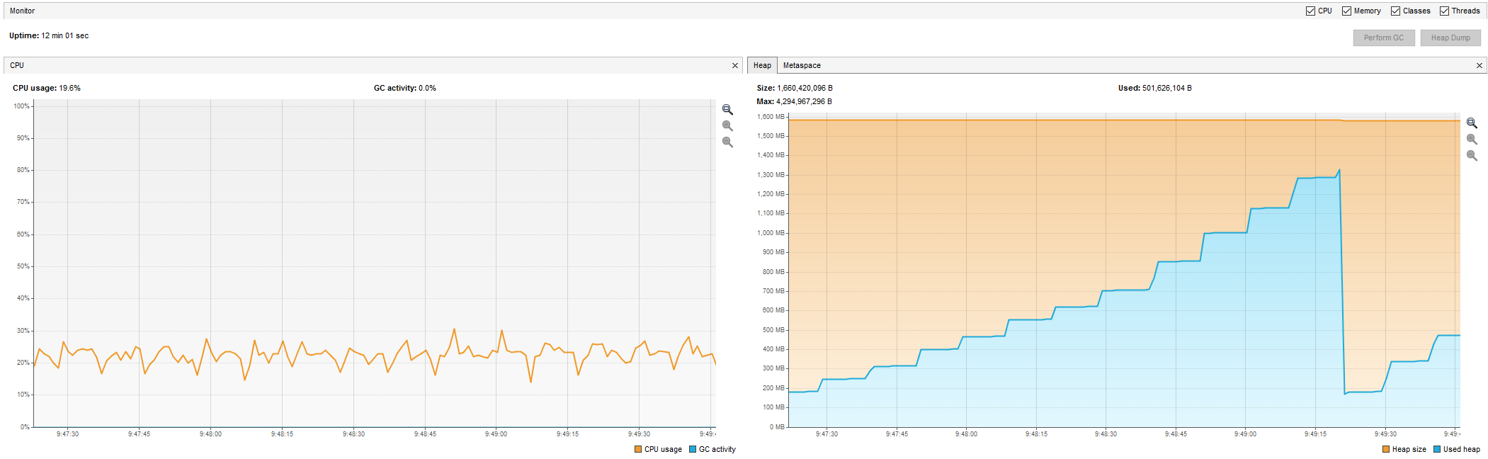
性能测试-压力测试
在5w、10w条数据库数据变化下，测试系统性能负载。
堆内存在5w条数据库数据变化时，增长不超过100M；10w不超过200M；增加的内存随GC触发释放。
CPU负载无显著升高，目前分析，CPU负载压力，主要不会来自解析binlog，而是后续对binlog事件的业务处理。

Slide 13
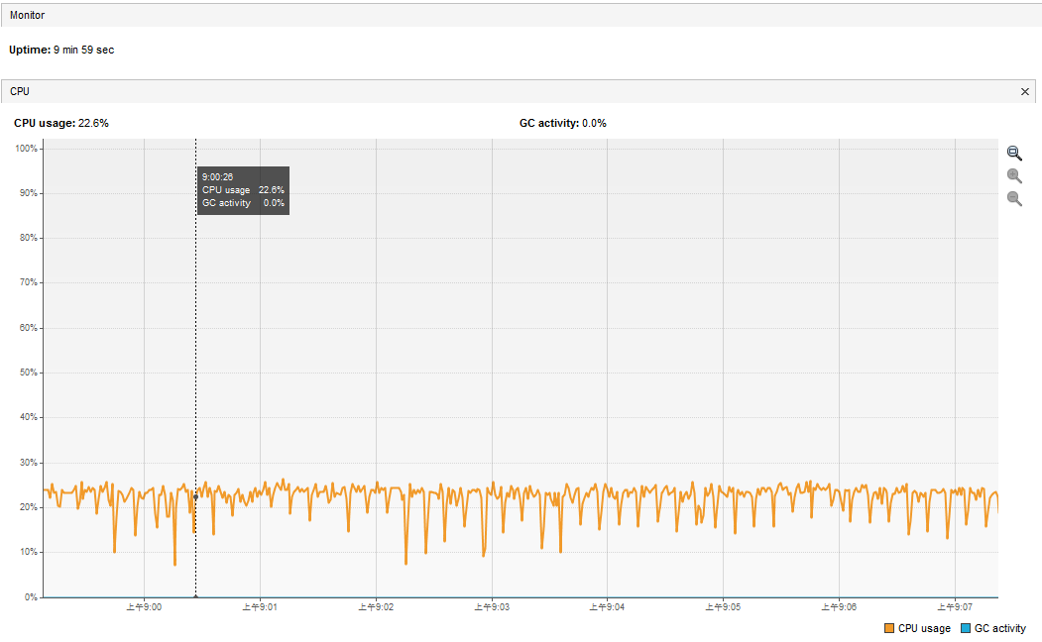
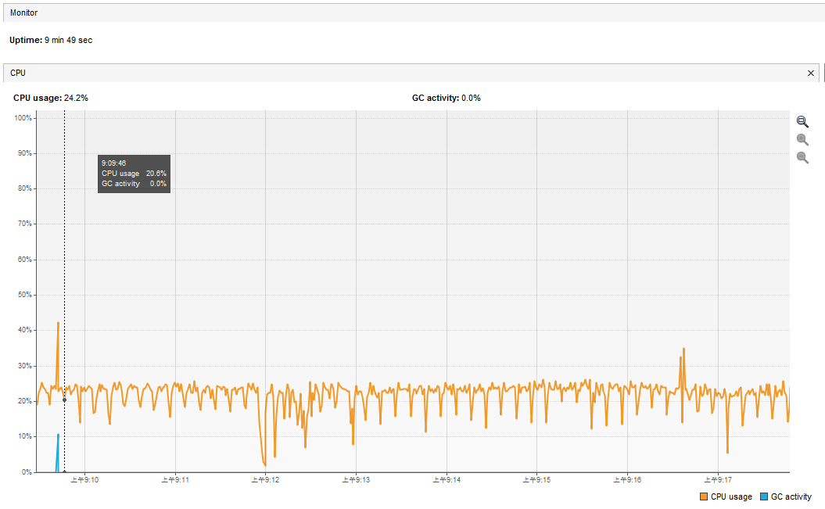
性能测试-集成前后负载对比
测试非压测场景下，集成mysql-binlog-connector-java前后，系统的CPU负载变化。
从两个图的对比可以看出，在常规场景下，全量解析binlog，并未给系统带来CPU负载的显著升高。
集成前
集成后

Slide 14
目录
1
背景
2
Binlog解析组件选型对比
3
mysql-binlog-connector-java
4
性能测试
5
UI设计
6
规划

Slide 15
UI设计
刷新逻辑：收到WebSocket消息后，UI刷新相应资源列表，可以实现勾选保持。
重连机制：后端推送心跳消息给UI，UI如果收不到不到心跳，则尝试与WebSocket Server重连。
消息格式：目前仅需体现资源类型，如VM代表虚拟机、NET代表子网。

Slide 16
其他 - 服务端实时推送消息技术对比
技术 | 概述 | 通信方向
短轮询 | 客户端定时轮询服务器 | 客户端 -> 服务端
长轮询 | 客户端发送一个请求到服务器，服务器查看客户端请求的数据是否发生了变化（是否有最新数据），如果发生变化则立即响应返回，否则保持这个连接并定期检查最新数据，直到发生了数据更新或连接超时。同时客户端连接一旦断开，则再次发出请求。 | 客户端 -> 服务端
http-stream | 一种基于http-stream流的通信方式。其原理是让客户端在一次请求中保持和服务端连接不断开，然后服务端源源不断传送数据给客户端，就好比数据流一样，并不是一次性将数据全部发给客户端。它与polling方式的区别在于整个通信过程客户端只发送一次请求，然后服务端保持与客户端的长连接，并利用这个连接在回送数据给客户端。 | 客户端 -> 服务端
服务器推送事件（SSE） | 一种HTML5技术，半双工，仅支持服务端推送数据给客户端，不支持反向。可以配合客户端请求服务端，实现双向通信。 | 服务端 -> 客户端
WebSocket | 在HTML5中，为了加强web的功能，提供了websocket技术，它不仅是一种web通信方式，也是一种应用层协议。它提供了浏览器和服务器之间原生的全双工跨域通信，通过浏览器和服务器之间建立websocket连接（实际上是TCP连接）,在同一时刻能够实现客户端到服务器和服务器到客户端的数据发送。 | 客户端 <-> 服务端

Slide 17
其他
项目内集成mysql-binlog-connector-java代码：
需要给iresource_common用户赋予 读取binlog权限、iresource库读权限

Slide 18


谢谢大家！

